Slide 1
2D Computer Vision
Распознавание и трекинг объектов

Slide 2
В этой лекции
Задача распознавания объектов
Верификация и идентификация
Close-set и Open-set Recognition
Metric Learning
Contrastive-based и Classification-based подходы
Что такое трекинг?
Метрики качества
Разновидности
Обзор SORT

Slide 3
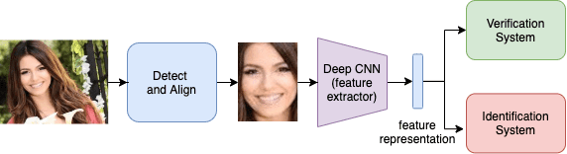
Распознавание объектов
Face Recognition with Siamese Networks, Keras, and TensorFlow - PyImageSearch

Slide 4
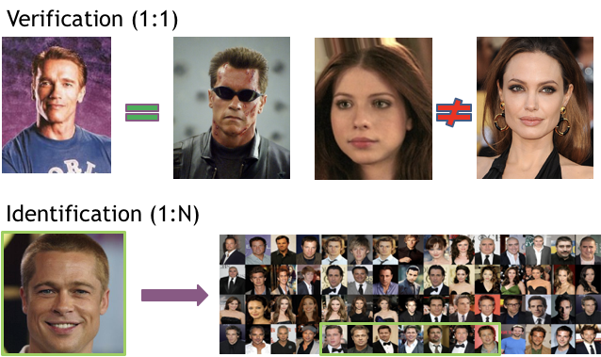
Verification vs Identification

Slide 5
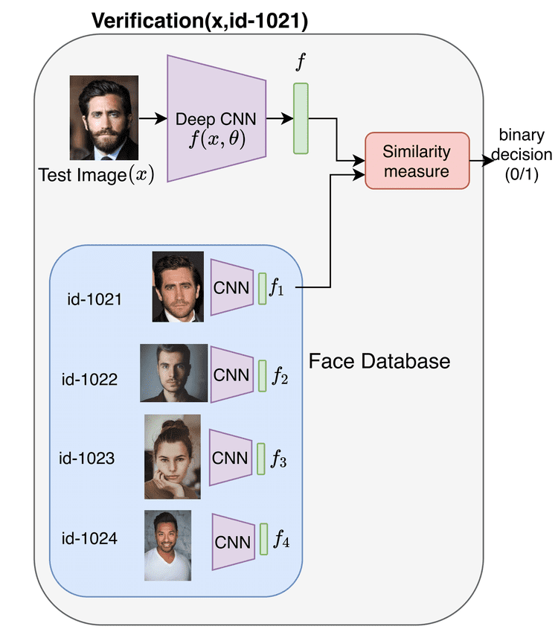
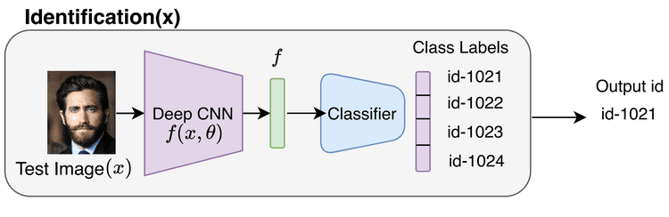
Verification vs Identification
Face Recognition with Siamese Networks, Keras, and TensorFlow - PyImageSearch

Slide 6
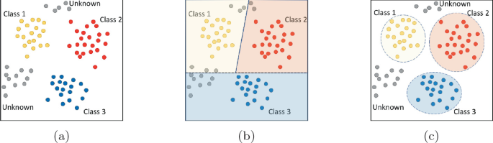
Close-set & Open-set Recognition
Data Close-set Recognition Open-set Recognition
https://www.researchgate.net/publication/316505674_SphereFace_Deep_Hypersphere_Embedding_for_Face_Recognition

Slide 7
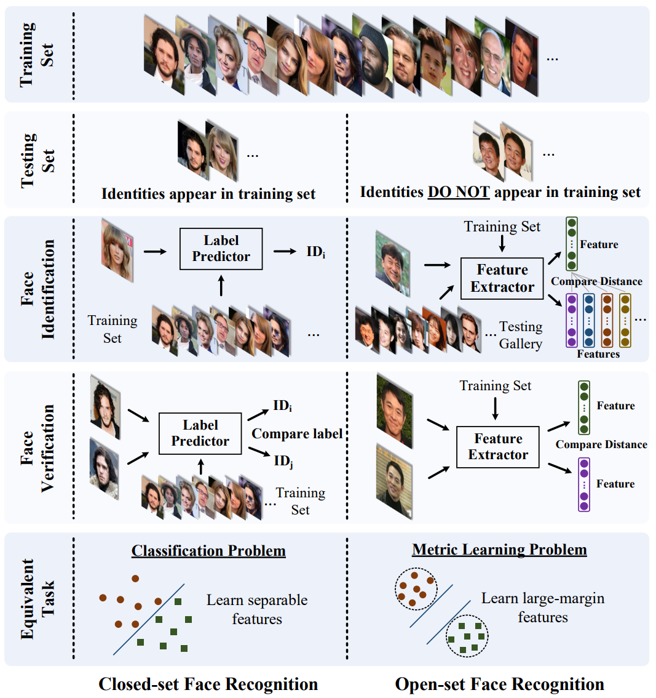

Slide 8
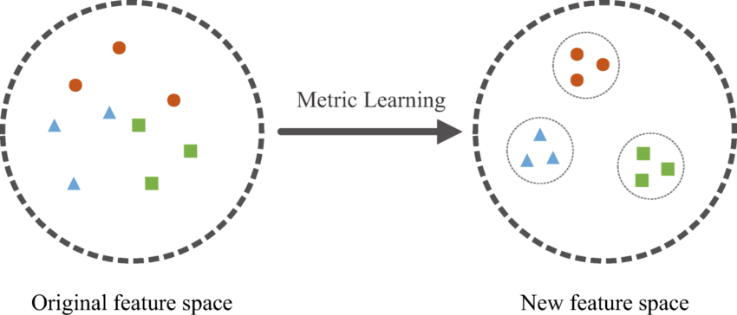
Metric learning
Metric learning – это подход в машинном обучении, целью которого является обучение модели таким образом, чтобы эффективно расположить объекты в признаковом пространстве.
Этот метод активно применяется в задачах, связанных с классификацией, распознаванием образов и поисковыми системами, где важно правильно оценивать схожесть или различие между данными.
Данный метод эффективен в ситуации ограниченного объема размеченных данных.
https://www.mdpi.com/2073-8994/11/9/1066/xml#sec2-symmetry-11-01066

Slide 9
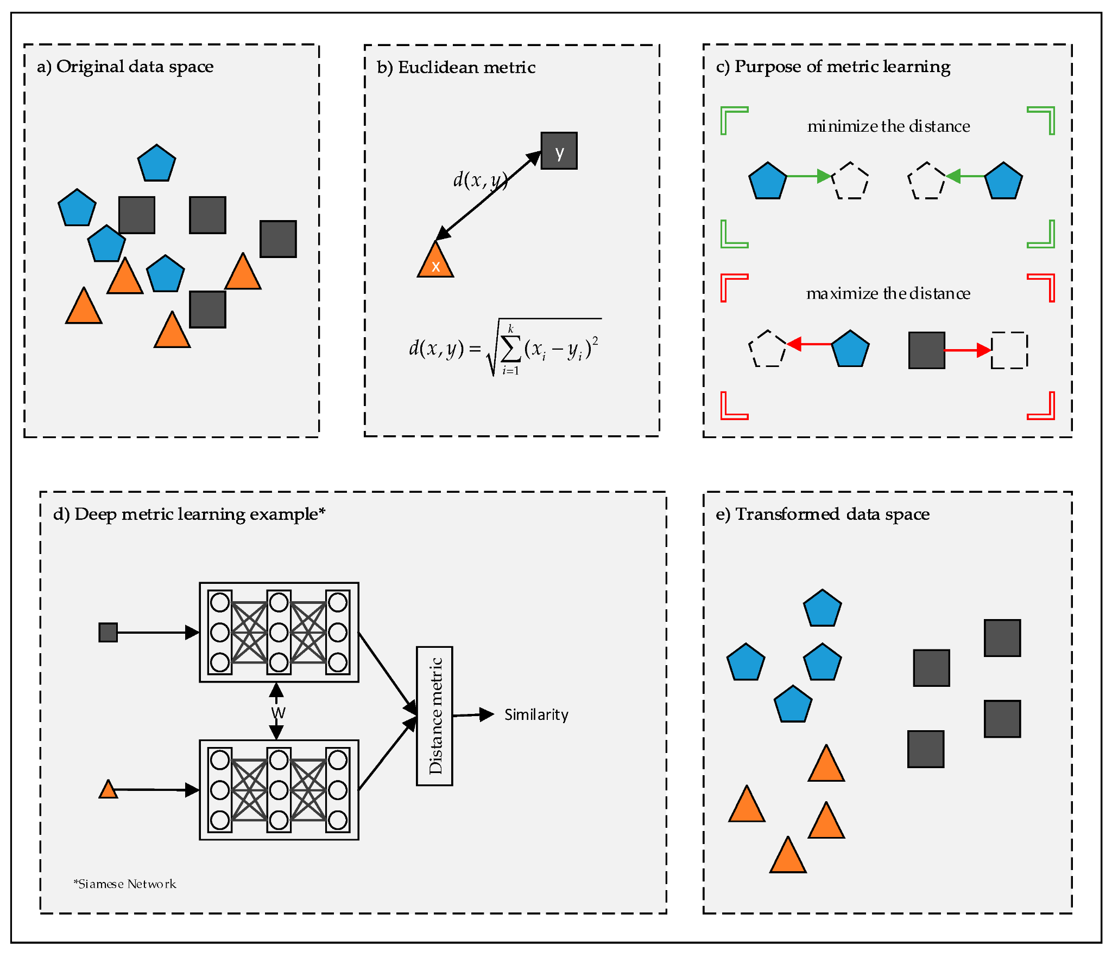
Metric learning
Примерный пайплайн:
(a) – исходное пространство данных, где элементы разных классов не разделены
(b) – евклидова метрика для измерения расстояния между объектами (эмбеддингами)
(с) – сокращение расстояния между объектами одного класса и увеличение расстояния между разными классами
(d) – сеть обучается правильному представлению объектов в пространстве
(e) – после обучения классы разделены
https://www.mdpi.com/2073-8994/11/9/1066/xml#sec2-symmetry-11-01066

Slide 10
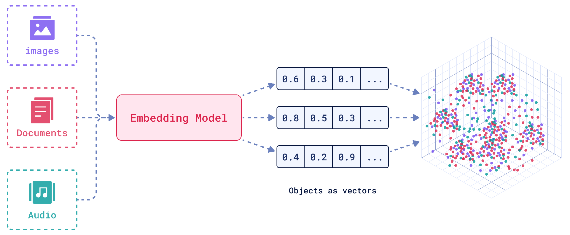
Эмбеддинги
Эмбеддинг – это векторное представление сущности (изображения, текста и пр.) в признаковом пространстве.
What are Vector Embeddings? - Revolutionize Your Search Experience - Qdrant

Slide 11
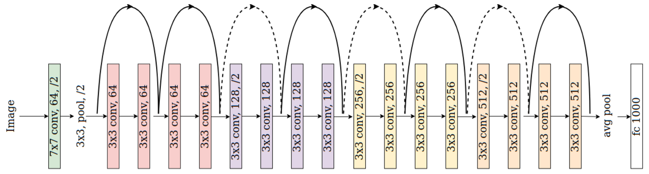
Генерация эмбеддингов
Процесс получения эмбеддингов включает в себя использование моделей, предобученных на больших наборах данных и способных извлекать важные признаки.
Высокоуровневые признаки хранятся в слое перед классификацией. Чтобы на выходе получить эмбеддинг, классификационный слой заменяется на слой с выходом, равному размерности признакового пространства.
Generate image embeddings using a pre-trained CNN and store them in Hub

Slide 12
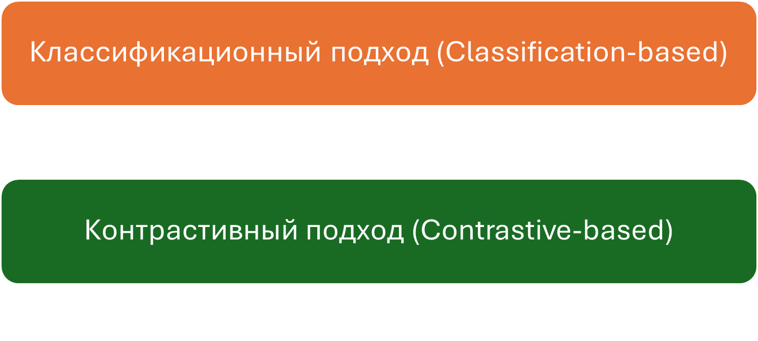
Два подхода

Slide 13
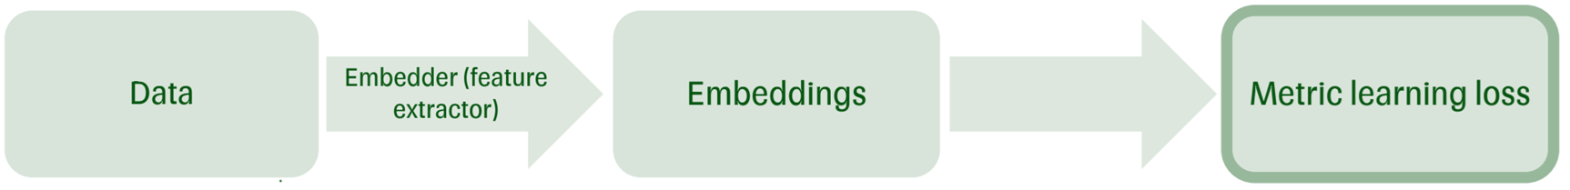
Два подхода

Slide 14
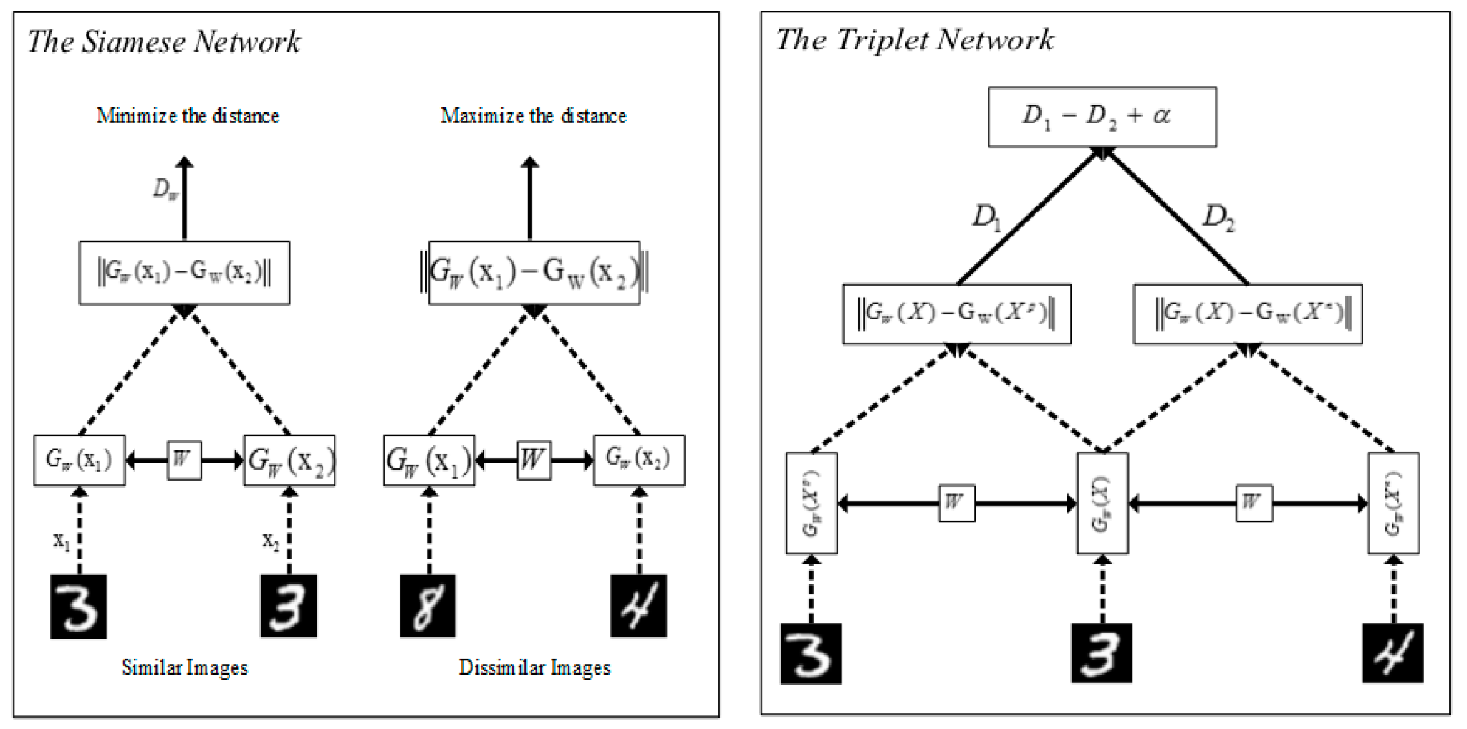
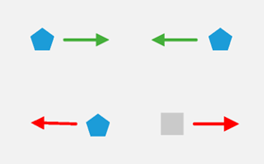
Контрастивный подход: Сиамская сеть
Contrastive Loss:
Y=0, если изображения принадлежат одному классу,
Y=1, если изображения принадлежат разным классам,
d – расстояние между векторами,
m – пороговое значение.
(PDF) Dimensionality Reduction by Learning an Invariant Mapping

Slide 15
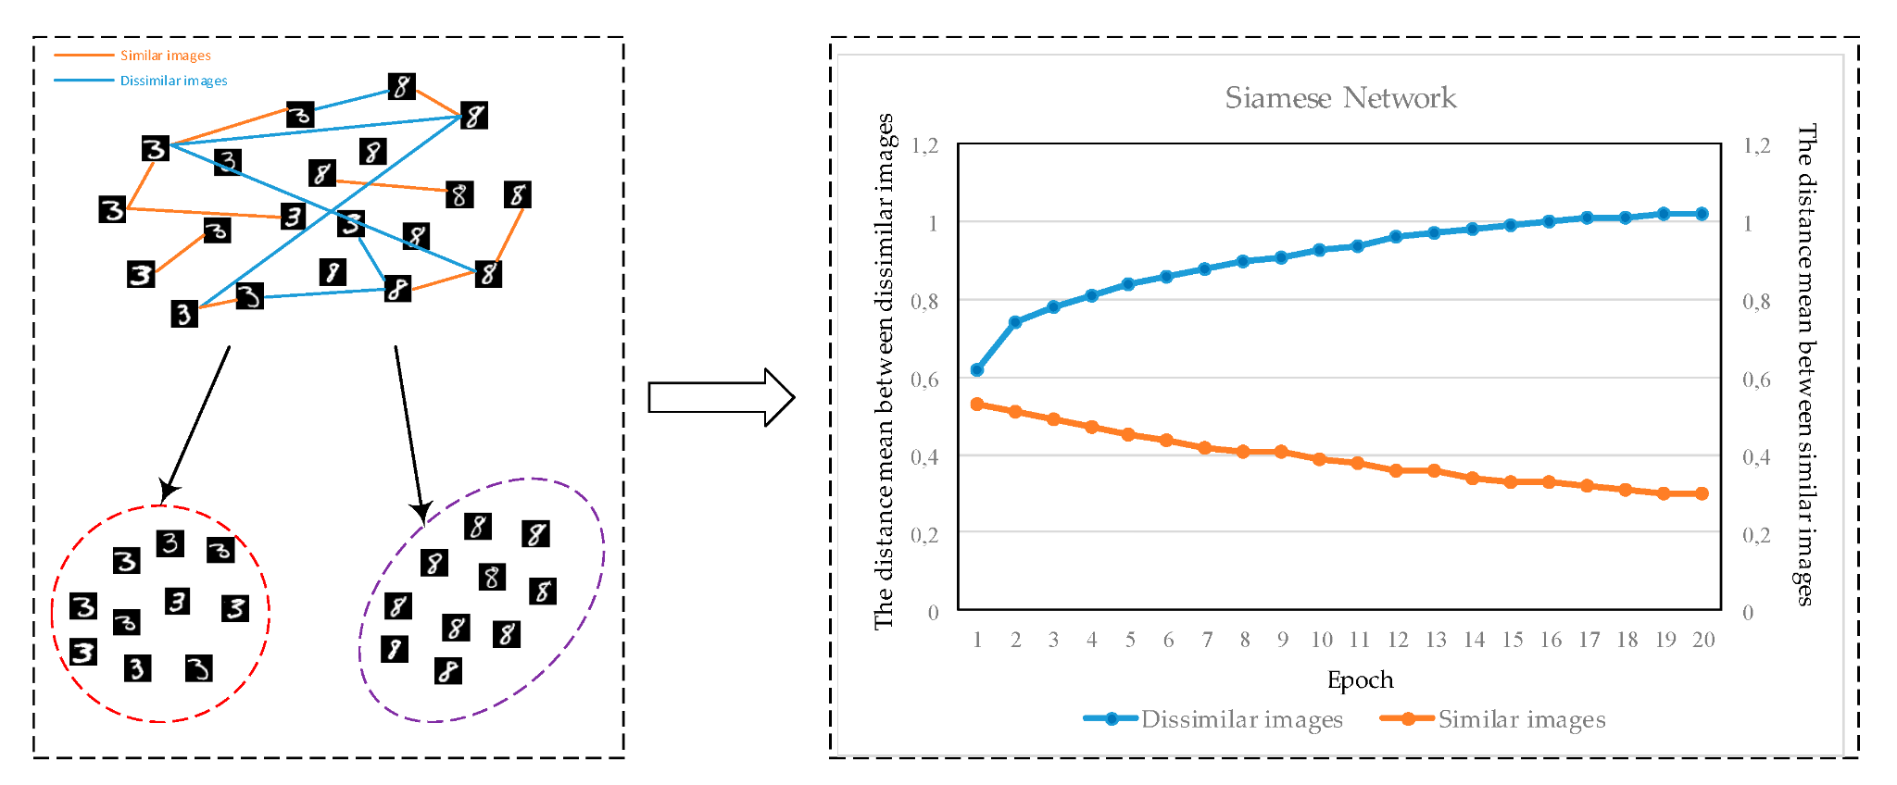
Контрастивный подход: Сиамская сеть

Slide 16
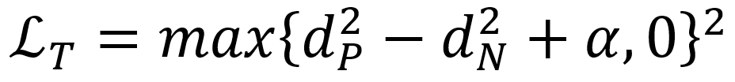
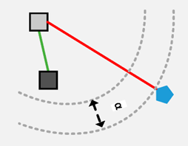
Контрастивный подход: Triplet-сеть
Triplet Loss:
d_{P} – расстояние между векторами одного класса,
d_{N} – расстояние между векторами разных классов,
α – относительное пороговое значение.
https://arxiv.org/abs/1503.03832

Slide 17
Классификационный подход
Вместо того чтобы напрямую учить модель измерять расстояние между объектами (как в contrastive-based), классификационные методы используют стандартные бэкбоны для классификации, но с модифицированными выходами.
Сеть заканчивается полносвязным слоем с размером, равным количеству классов, и softmax-активацией.

Slide 18
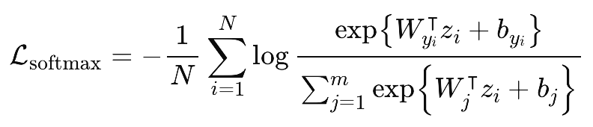
Функции потерь

Slide 19
Функции потерь
В чем проблема?

Slide 20
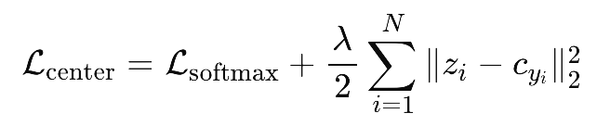
Функции потерь
A Discriminative Feature Learning Approach for Deep Face Recognition | Papers With Code

Slide 21
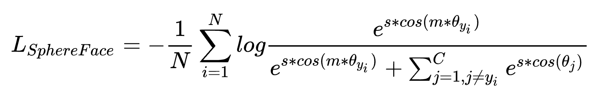
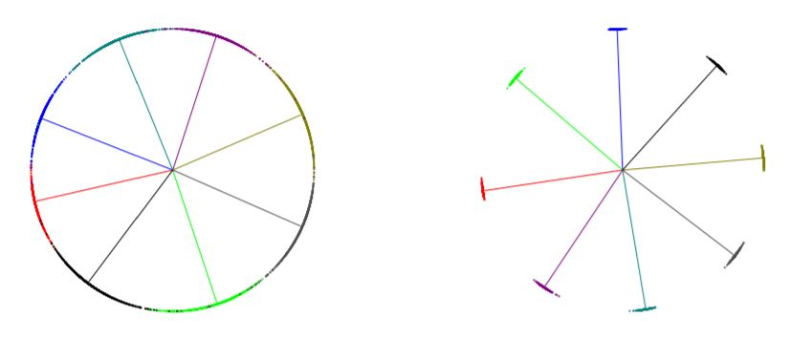
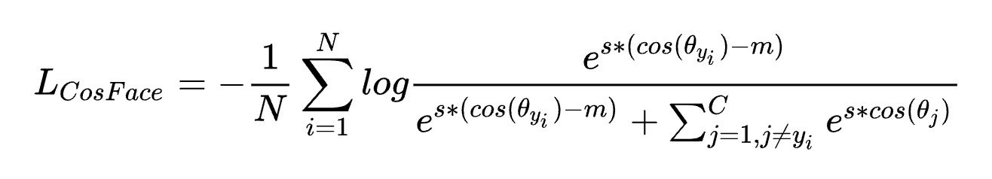
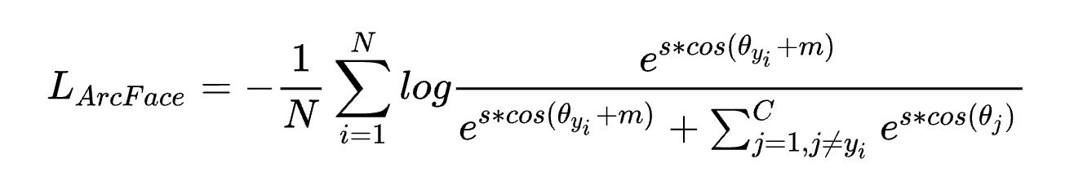
Функции потерь с margin
+ margin
SphereFace: Deep Hypersphere Embedding for Face Recognition, Liu , et al, 2017
CosFace: Large Margin Cosine Loss for Deep Face Recognition, Wang, et al, 2018
ArcFace: Additive Angular Margin Loss for Deep Face Recognition, Deng, Guo, et al, 2018

Slide 22
 | Classification-based | Contrastive-based
Основная идея | Обучение модели на классификацию, где эмбеддинг используется как скрытое представление перед softmax-классификацией | Обучение модели на основе сходства/различия между парами или триплетами примеров
Функции потерь | Softmax, Center, SphereFace, ArcFace, CosFace и др. | Contrastive Loss, Triplet Loss и др.
Плюсы | Хорошо масштабируется при большом числе классов; легко адаптируется под стандартные классификационные архитектуры | Подходит для задач с открытым набором классов, позволяет строить более обобщаемые эмбеддинги
Минусы | Может хуже обобщаться на новых классах | Больше вычислительная сложность, требует организации пар/триплетов

Slide 23
Метрики
Чего нам нужно в итоге добиться?

Slide 24
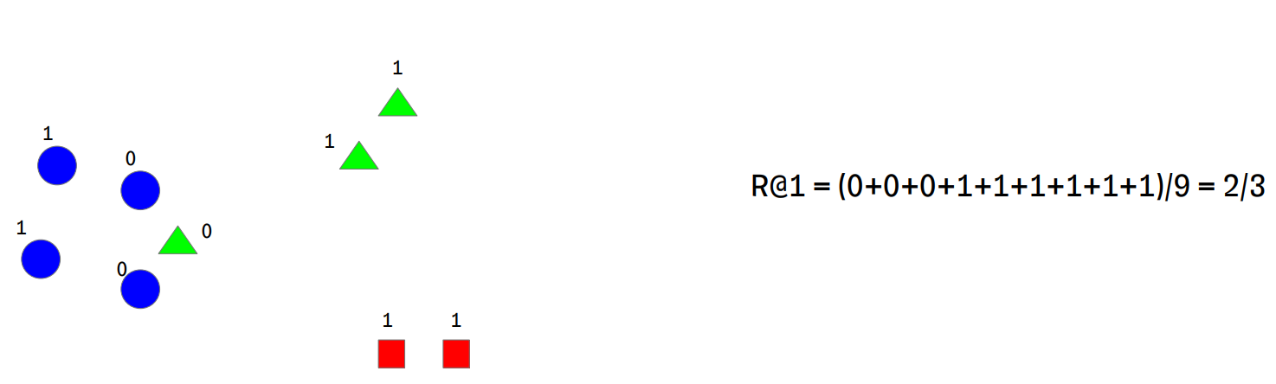
Метрики
Recall@K
Для выбранного объекта считаются top K ближайших соседей в пространстве эмбеддингов
Для каждого соседа выставляется метка 0 - другой класс, 1 - тот же класс, что и у исходного объекта
Для объекта R@K = 1, если есть хотя бы одна 1, R@K = 0 если все 0
Все рассчитанные R@K усредняются на всём тестовом датасете

Slide 25
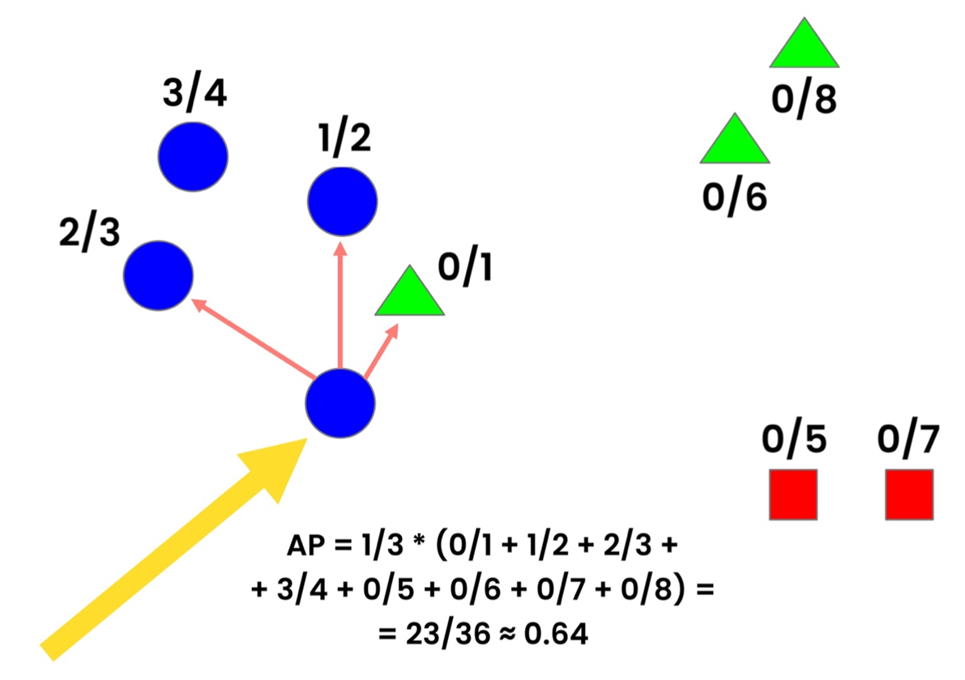

Метрики
mAP@K
Выбирают объект, соседи объекта ранжируют по возрастанию расстояний
По каждому соседу вычисляют выражение, представляющее собой дробь вида
TP — количество положительных объектов ближе, чем k-й сосед,
FP — количество отрицательных объектов ближе, чем k-й сосед,
I — индикатор того, что k-й сосед положительный.
Полученные дроби суммируют и делят на количество соседей из класса выбранного объекта в пределах изменения k (число объектов класса за исключением одного текущего).

Slide 26
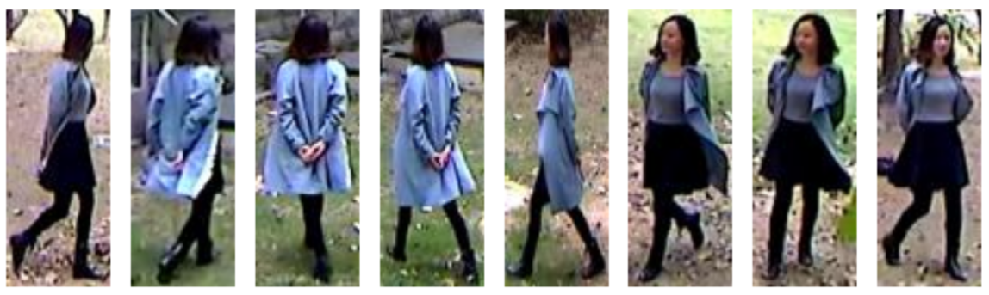
От эмбеддингов к трекингу
Metric Learning - это про цветовые признаки объекта.
Object Tracking - это про соответствие между кадрами - время

Slide 27
Визуальный трекинг объектов

Slide 28
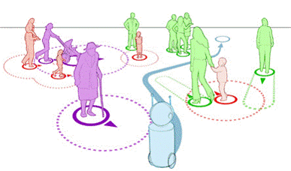
Трекинг это
Область применения
Беспилотный транспорт
Роботизированные платформы
Системы безопасности
Задачи
Получение траектории движения
Анализ и предсказание действий объекта
Поиск объекта
Предсказание действий объектов
https://nig.mirtesen.ru/blog/43221055035/Robot-Spencer-budet-pomogat-passazhiram,-zabludivshimsya-v-aerop?nr=1

Slide 29

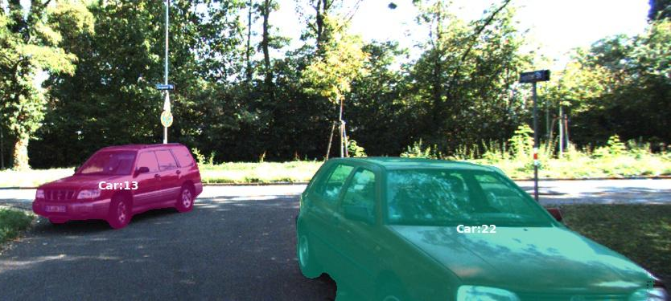

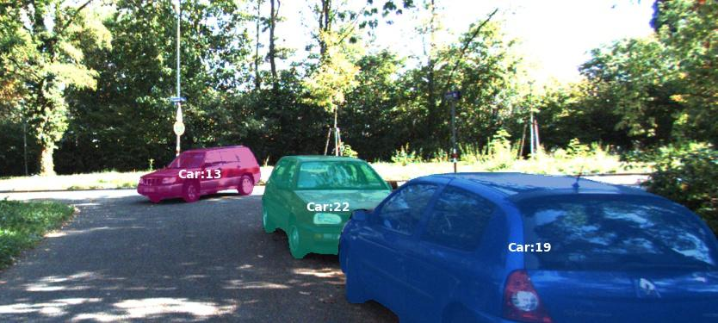
Трекинг это
Трекинг (слежение за объектами)
Получение экземпляров 1
2. Присвоение меток
1 Представления: 2D рамка, 3D рамка, маска, ключевые точки

Slide 30
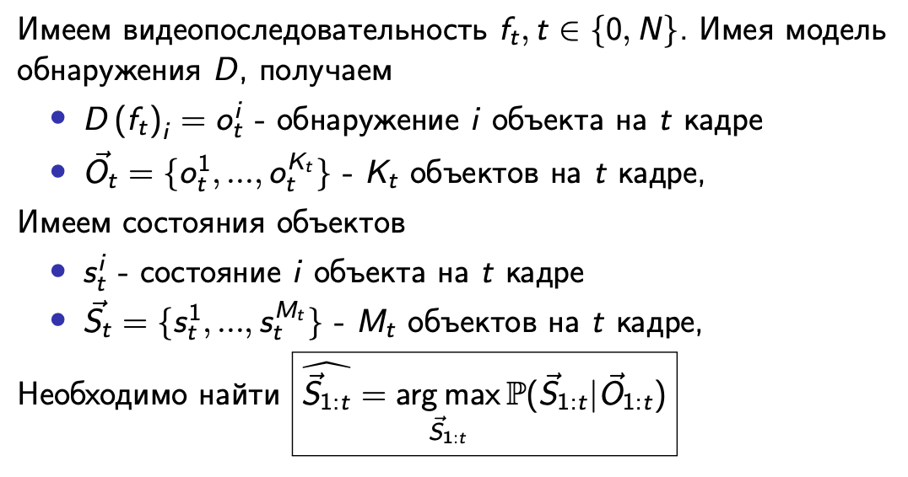
Постановка задачи
Multiple Object Tracking: A Literature Review, arxiv.org
Notes:
Имеем видеопоследовательность $f_{t}, t \in \{0, N\}$.
Имея модель обнаружения $D$, получаем
\begin{itemize}
\item $D\left(f_{t}\right)_{i} = o_{t}^{i}$ - обнаружение $i$ объекта на $t$ кадре
\item $\vec{O_t} = \{ o_{t}^{1}, ..., o_{t}^{K_{t}} \}$ - $K_{t}$ объектов на $t$ кадре,
\end{itemize}
Имеем состояния объектов
\begin{itemize}
\item $s_{t}^{i}$ - состояние $i$ объекта на $t$ кадре
\item $\vec{S_t} = \{ s_{t}^{1}, ..., s_{t}^{M_{t}} \}$ - $M_{t}$ объектов на $t$ кадре,
\end{itemize}
Необходимо найти $\fbox{\widehat{\vec{S}_{1:t}} = \argmax\limits_{\vec{S}_{1:t}}\mathbb{P}(\vec{S}_{1:t}|\vec{O}_{1:t})}$

Slide 31
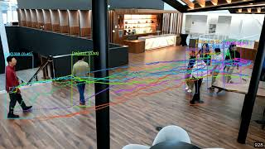
Трекинг: анализ
Сложность задачи:
Изменения внешнего вида объекта
Окклюзии (закрытие объектов)
Деформации и вращения
NVIDIA for developers

Slide 32
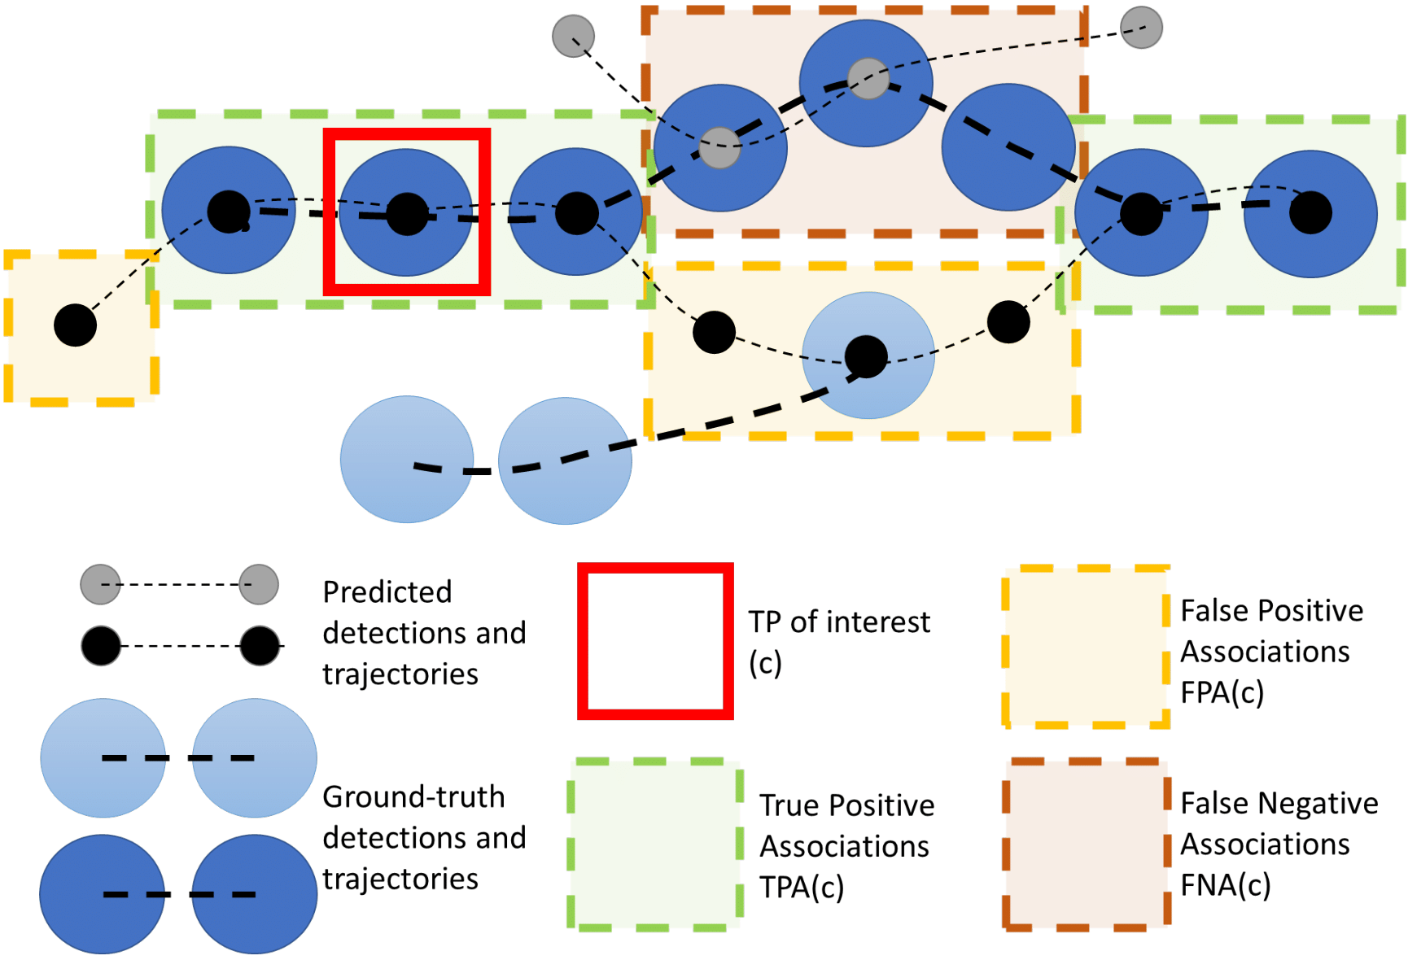
Метрики качества
HOTA: A Higher Order Metric for Evaluating Multi-Object Tracking, arxiv.org
Notes:
Имеем видеопоследовательность $f_{t}, t \in \{0, N\}$.
Имея модель обнаружения $D$, получаем
\begin{itemize}
\item $D\left(f_{t}\right)_{i} = o_{t}^{i}$ - обнаружение $i$ объекта на $t$ кадре
\item $\vec{O_t} = \{ o_{t}^{1}, ..., o_{t}^{K_{t}} \}$ - $K_{t}$ объектов на $t$ кадре,
\end{itemize}
Имеем состояния объектов
\begin{itemize}
\item $s_{t}^{i}$ - состояние $i$ объекта на $t$ кадре
\item $\vec{S_t} = \{ s_{t}^{1}, ..., s_{t}^{M_{t}} \}$ - $M_{t}$ объектов на $t$ кадре,
\end{itemize}
Необходимо найти $\fbox{\widehat{\vec{S}_{1:t}} = \argmax\limits_{\vec{S}_{1:t}}\mathbb{P}(\vec{S}_{1:t}|\vec{O}_{1:t})}$

Slide 33


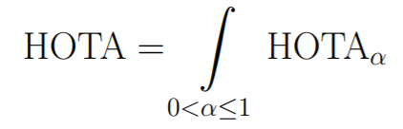

Метрики качества
Балл детекции
2. Балл ассоциации
3. Взвешенный балл
где считается как IoU между детекциями
HOTA: A Higher Order Metric for Evaluating Multi-Object Tracking, arxiv.org
Notes:
\begin{equation}
\text{DetA} = \frac{|\text{TP}|}{|\text{TP}| + |\text{FN}| + |\text{FP}|}
\end{equation}
\begin{equation}
\text{AssA} = \frac{1}{|\text{TP}|} \sum_{c \in \text{TP}} \text{Ass-IoU}(c) = \frac{1}{|\text{TP}|} \sum_{c \in \text{TP}} \frac{|\text{TPA}(c)|}{|\text{TPA}(c)| + |\text{FNA}(c)| + |\text{FPA}(c)|}
\end{equation}
\begin{equation}
\text{HOTA} = \int_{0<\alpha \leq 1} \text{HOTA}_\alpha d\alpha \approx \frac{1}{19} \sum_{\alpha=0.05}^{\alpha=0.95} \sqrt{\text{DetA}_\alpha \cdot \text{AssA}_\alpha}
\end{equation}
\alpha

Slide 34
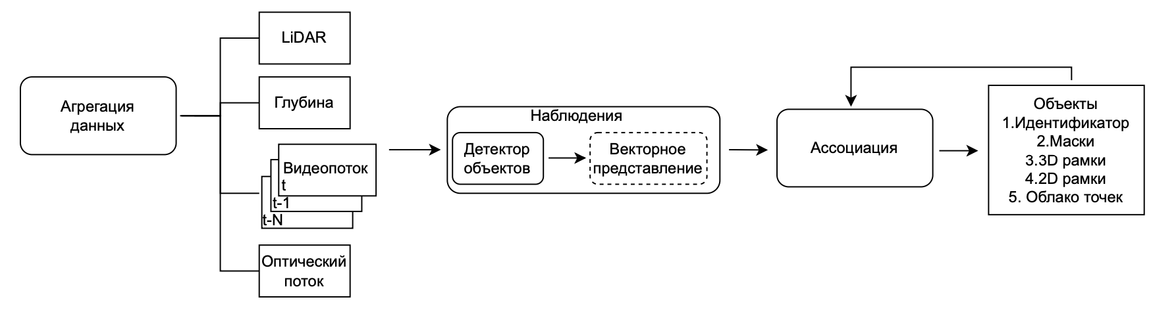
Компоненты трекинга
Пример возможных входных данных
Парадигмы: Detection-free tracking
Detection-based tracking
Венгерский алгоритм (o(n^3))
Жадный алгоритм (o(n^2))
Notes:
o(n^3)
o(n^2)

Slide 35
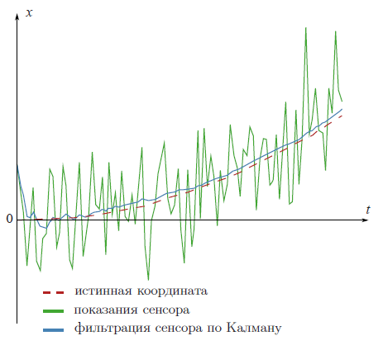
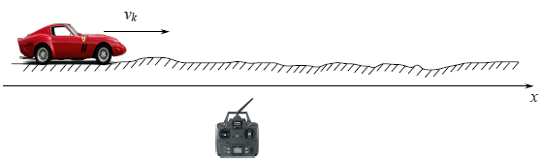
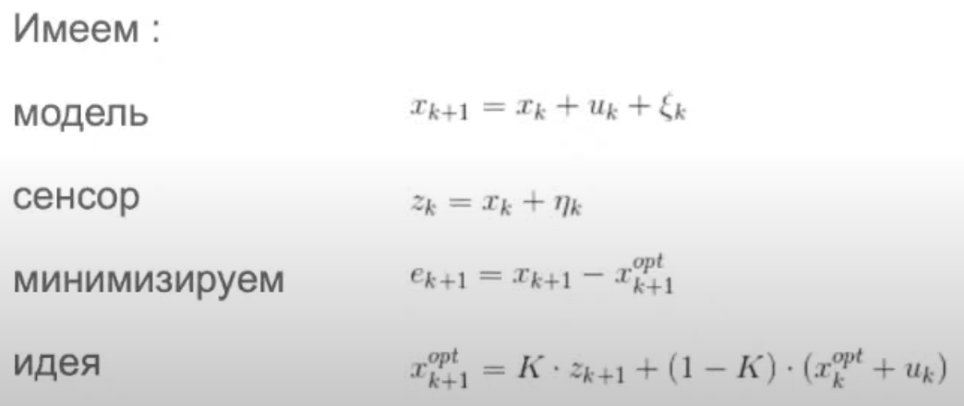
Фильтр Калмана
Задача: зная шумные предсказания сенсора, найти хорошее приближение истинной величины
,
https://habr.com/ru/articles/166693/
Notes:
\subsection*{Модель}
\begin{equation}
x_{k+1} = x_k + u_k + \xi_k
\end{equation}
\subsection*{Сенсор}
\begin{equation}
z_k = x_k + \eta_k
\end{equation}
\subsection*{Минимизируем}
\begin{equation}
e_{k+1} = x_{k+1} - x_{k+1}^{opt}
\end{equation}
\subsection*{Идея}
\begin{equation}
x_{k+1}^{opt} = K \cdot z_{k+1} + (1 - K) \cdot (x_k^{opt} + u_k)
\end{equation}

Slide 36
Венгерский алгоритм
объекты на текущем кадре
Задача: о назначениях, поиск лучших связей по заданной метрике
i
буфер памяти объектов
Имеем:
модель: мера сходства между объектами D(i, j)
минимизируем: суммарную стоимость всех связей
j
D(i, j) - мера сходства
Функция стоимости по пересечению
Notes:
D_{i, j} = 1 - IoU(o_{i}, o_{j})

Slide 37
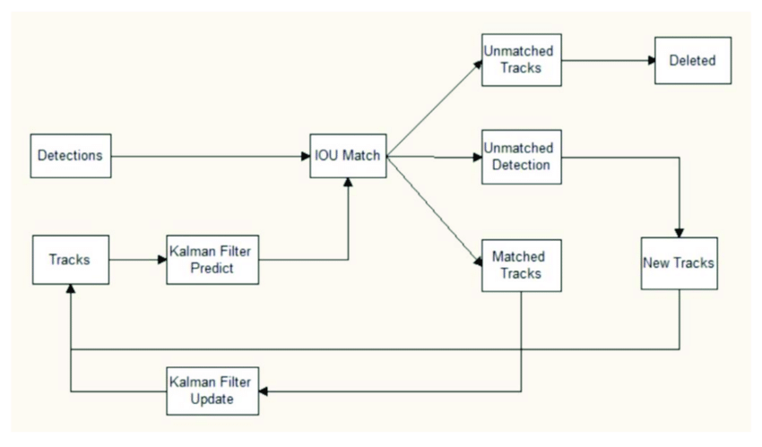
Венгерский алгоритм
Возможные ситуации:
Найдено соответствие между объектами
Не найдены соответствия:
a) детекций - новый объект
b) существующих треков - объект пропал
Как обрабатывать ситуацию b)?
Прогнозирование положения объекта
Re-ID
Проблема: Обработка ложных срабатываний
Estimation of Lane-Level Traffic Flow Using a Deep Learning Technique (2021)

Slide 38
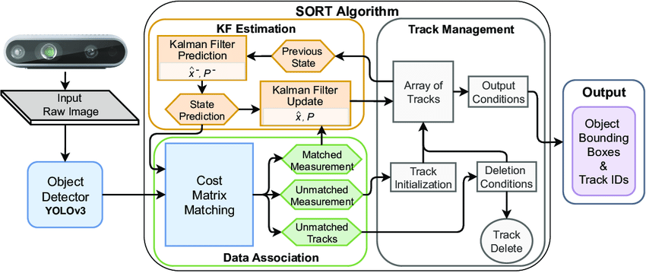
SORT
Имеем на вход:
Результаты детекции
Метод работы:
Фильтр Калмана для прогнозирования положения
IoU между ограничительными прямоугольниками
Венгерский алгоритм для ассоциации
Sort and Deep-SORT Based Multi-Object Tracking for Mobile Robotics: Evaluation with New Data Association Metrics (2022)

Slide 39
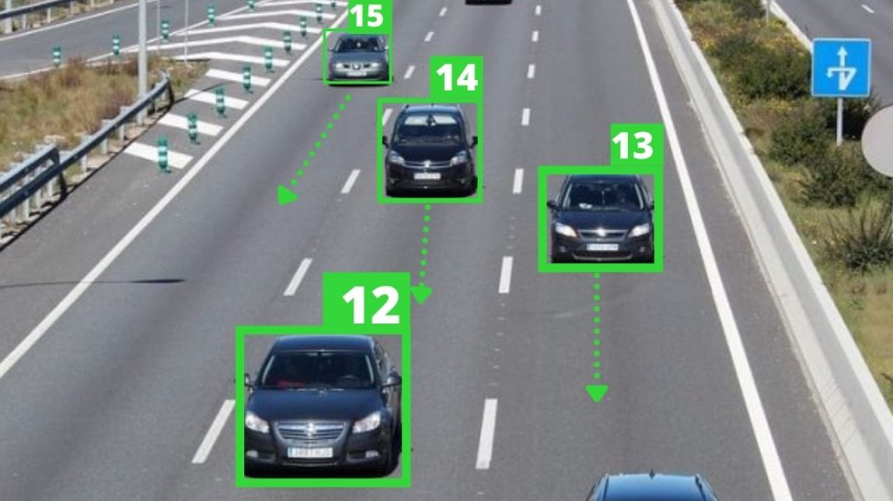
Трекинг + Детекция = <3
Трекинг дополняет детекцию, детекция дополняет трекинг

Slide 40
Заключение
Познакомились с:
новой задачей - трекингом объектов
метриками качества - HOTA
Венгерским алгоритмом и фильтром Калмана
методом SORT
https://mindbooksdoc.blogspot.com/2021/02/cara-kerja-random-picker-instagram.html

